Slide 1


JUPYTER
NOTEBOOK

Slide 2

Presentación
Juan Ignacio Rodríguez de León
Ingeniero en Informática por la Universidad de Las Palma de Gran Canaria
Uso Python desde la versión 1.4
Actualmente trabajo como analista en la unidad de informática del Parlamento de Canarias
@jileon en twitter
euribates@gmail.com

Slide 3
Objetivos del curso
Aprende a crear y a usar notebooks de Jupyter
Algunos conceptos y tecnologías que trataremos:
  Julia
  R
  Estadísticas
  Método de Montecarlo
  Mathjax
  Github
  Python
  Markdown
  Numpy
  Scypy
  Matplot
  Sympy

Slide 4
Qué es Jupyter notebook
Entorno interactivo, basado en la web, que permite generar documentos enriquecidos que pueden contener código, texto, fórmulas matemáticas, dibujos, contenidos multimedia...
Los notebooks pueden ser convertidos a otros formatos de archivos como HTML, presentaciones de diapositivas, LaTeX, PDF, Python, etc...

Slide 5



Jupyter = Python + Julia + R

Slide 6
Ejercicio 1 – Arrancar Jupyter
jupyter --version
jupyter notebook

Slide 7
Ejercicio 1 – Arrancar Jupyter
jupyter --version
jupyter notebook

Slide 8
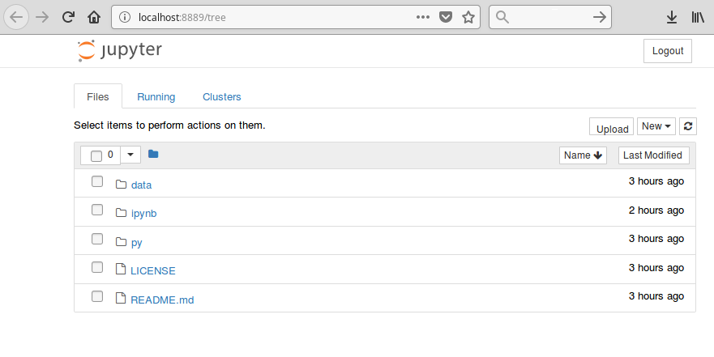
Primera mirada a Jupyter
Dashboard

Slide 9
Ejercicio 2 – Nuestro primer notebook
Seleccionar en el botón new → Python 3
Nos abre una nueva pestaña
El notebook no tienen nombre, cambiarlo por hola
Salvar el notebook
Comprobar que el nuevo notebook aparece en el dashboard (La pestaña original)

Slide 10
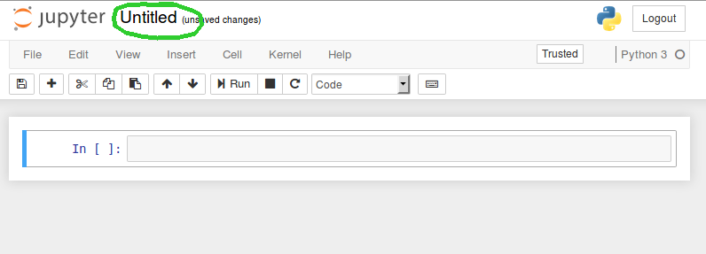
Asignar un nombre

Slide 11
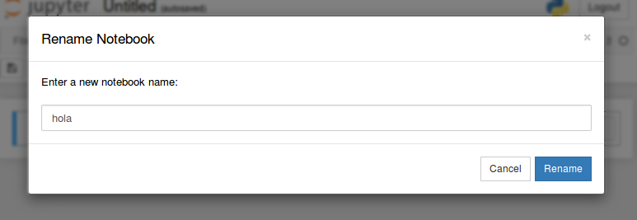
Indicar el nuevo nombre

Slide 12
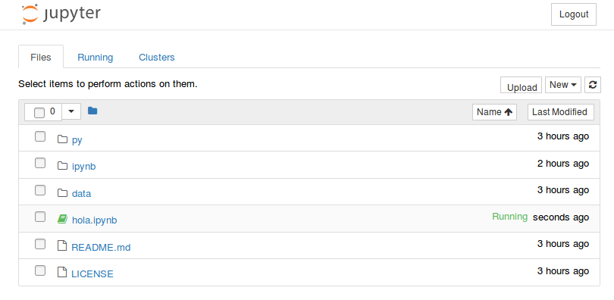
Volvemos al dashboard

Slide 13
Ejercicio 3 – Hola, mundo
Es tradición al empezar con un nuevo lenguaje de programación hacer el programa más sencillo que haga algo
En este caso, solo imprimir el texto “¡Hola, mundo!”
Más información en Wikipedia
  https://es.wikipedia.org/wiki/Hola_mundo

Slide 14
Cosas que hemos aprendido
En python se usa la función print() para escribir texto
El texto debe estar delimitado por comillas
Los notebooks son una lista de celdas
Por ahora, solo hemos visto celdas que ejecutan código python

Slide 15
Celdas de texto
Usan el formato Markdown
Fácil de escribir, fácil de leer
Convertible a HTML
Cuando ejecutamos una celda Markdown, se nos muestra su versión HTML

Slide 16
Cabeceras y citas
Dos estilos para cabeceras
  Usando caracteres #, tantos como el nivel del encabezamiento.
  Subrayando con el carácter = o con el caracter - (primer nivel y segundo nivel respectivamente)
Párrafos
Citas
  Preceder la línea o líneas de la cita con el carácter >

Slide 17
Ejercicio 4: Citas y encabezados
Crear una celda de tipo Marddown.
Crear varias líneas de texto con diferentes encabezados
Incluir un párrafo normal y una cita

Slide 18
Más posibilidad de Markdown
Listas
  Numeradas / No numeradas (bullets)
Código
Líneas horizontales
Enlaces
  Inline / Por referencia
Imágenes
  Inline / Por referencia

Slide 19
Ejercicio 5: Listas, codigos, imágenes
Hacer una lista de elementos
Incluir un párrafo de código
Incluir una imagen y/o un enlace a una página

Slide 20
Énfasis, Extensiones de github
Énfasis
  Negrita
  Itálica
  Código (Fragmento)
Extensiones de Github
  Tablas
  Resaltado de código

Slide 21
Volvemos a las celdas de código

Slide 22
Pyhon – Tipos de datos
Enteros
De coma flotantes o reales
Lógicos o Booleanos
Cadenas de texto

Slide 23
Ejercicio 6 – Calcula 2^124
Los enteros en Python no tienen en principio límite de tamaño, excepto el marcado por la memoria
Internamente se usan enteros de 64 bits, pero si la cantidad es mayor, se pasa a una clase especial sin límite, Long, de forma transparente

Slide 24
Que hemos aprendido
Los enteros aceptan todas las operaciones básicas que podríamos esperar: suma, resta, división, multiplicación, etc...
El operador potencia o exponenciación es **
No hay límite a la resolución de un entero
El último resultado evaluado en la celda se mostrara, aun sin hacerle un print

Slide 25
Números en coma flotante
Hay que incluir el punto decimal para que el interprete de Python lo reconozca como tal
Como en casi todos los lenguajes, se usa el estandar IEEE para aritmética en coma flotante IEEE 754
Este representación no puede almacenar con precisión absoluta algunos números

Slide 26
Ejercicio 7 – Números reales
Crear una variable entera y una variable en coma flotante o entera
Llamar a la función type para ver el tipo de cada variable
Asignar a una variable una suma compuesta de 10 veces el número 0.1
Pista
a = 0.1 + 0.1 + 0.1 + 0.1 + 0.1 + 0.1 + 0.1 + 0.1 + 0.1 + 0.1

Slide 27


Slide 28
Qué hemos aprendido
Hay que usar el punto decimal para que la variable se entienda como real o de coma flotante
La representación en coma flotante no es perfecta
Las variables se asignan con el carácter =
Las variables son fuertemente tipadas (más sobre eso más adelante)
Los nombres de variables en python distinguen mayúsculas y minúsculas

Slide 29
Variables booleaas
Solo dos valores posibles, True y False
Operadores logicos and, or, not
Las comparaciones producen resultados booleanos
El operador de igualdad es ==
El operador de diferente es !=
Internamente, True se representa con 1 y False con 0

Slide 30
Ejercicio 8 : El operador módulo
Sabiendo que el operador módulo es %
¿Cómo podemos saber si el número 35184103522305 es divisible de forma exacta por 131071?

Slide 31
Ejercicio 8 : El operador módulo
Sabiendo que el operador módulo es %
¿Cómo podemos saber si el número 35184103522305 es divisible de forma exacta por 131071?
35184103522305 % 131071 == 0

Slide 32
Cadenas de texto
Se tienen que delimitar con comillas, pero podemos usar 4 formas diferente:
  Comillas simples
  Comillas dobles
  Triples comillas simples
  Triples comillas dobles
Los caracteres especiales se “escapan” con \ (Por ejemplo, \n significa “salto de línea”)

Slide 33
Operaciones con cadenas de texto
Con la función len obtenemos su longitud
Podemos acceder a su contenido mediante índices
El primer carácter tiene índice 0
El índice no es la posición, sino "El número de caracteres que hay antes del que me interesa"
Podemos usar números negativos: El -1 es el último

Slide 34
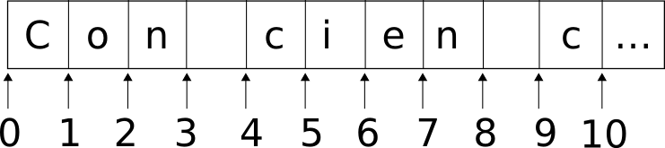
Rodajas o slices
Podemos acceder a secciones con la sintaxis [índice inferior:índice superior]
Podemos omitir el inferior, el superior o ambos
Los escasos se aceptan con indulgencia

Slide 35
Ejemplo de slices
>>> s = 'Con cien cañones por banda,'
>>> s[0:3] # primeros tres caracteres
'Con'
>>> s[:8] # primeros ocho caracteres
'Con cien'
>>> s[8:] # todo, excepto primeros 8 carac.
' cañones por banda,'
>>> s[4:8]
'cien'
>>> s[-6:]
'banda,'

Slide 36
Estructuras de control: for
La sentencia for permite recorrer una secuencia
Las únicas secuencias que conocemos por ahora son las strings
La forma es:
for <item> in <secuencia>:
# Hacemos cosas con item
print(item)

Slide 37
Ejercicio 9: Imprimir caracteres

Slide 38
Ejercicio 9: Imprimir caracteres
for c in ‘Abracadabra’:
print(c)

Slide 39
¿Qué hemos aprendido?
La sentencia for itera sobre una secuencia
La indentación de código en python no es opcional: tiene significado
Todo lo que esta indentado debajo del for forma el bloque que se ejecutar repetidamente
No se usa ningún índice. La variable del bucle es directamente la que corresponde a la secuencia

Slide 40
¿Y si solo necesito el índice?
La función range() devuelve una secuencia de números, cuyos límites dependen de los parámetros suministrados:
  range(n) devuelve el rango [0..n-1]
  range(a, b) devuelve el rango [a..(b-1)]
  range(a, b, c) devuelve el rango [a..(b-1)] pero en incrementos de c

Slide 41
Ejercicio 10: Uso de range y slices
Hacer un programa que genere la salida:
A
Ab
Abr
Abra
Abrac
Abraca
Abracad
Abracada
Abracadab
Abracadabr
Abracadabra

Slide 42
¿Y si necesito el índice y el valor?
Podrias usar range...
Pero mejor usar enumerate

Slide 43
¿Y si necesito el índice y el valor?
Podrias usar range...
Pero mejor usar enumerate
s = ‘hola’
for i, c in enumerate(s):
print(‘letra’, c, ‘en posicion’, i+1)

Slide 44
¿Qué hemos aprendido?
A usar range para generar un rango de números
A usar la función enumerate
La función print acepta un número arbitrario de parámetros

